Slide 1



Презентация Pygame
Женя и Марина

Slide 2
Roguege
Roguelike — жанр компьютерных игр.
Характерными особенности "рогалика" являются:
Автоматическая генерация компонентов игры.
Игровой персонаж умирает навсегда.
Игровая свобода.

Slide 3
Работа программы
Меню
Игра (комнаты, карты, враги, жизни персонажа)
Выбор карты(бонуса)
Финальное окно (результаты игры)

Slide 4



Персонаж
Главный герой (вор) умеет делать:
Бег
Поворот
Атака
Щит

Slide 5



Враг
Враг представляет собой слайма, он имеет дополнительную атаку (разгон на месте + атака)
Возможности врагов:
Передвижение
Атака

Slide 6
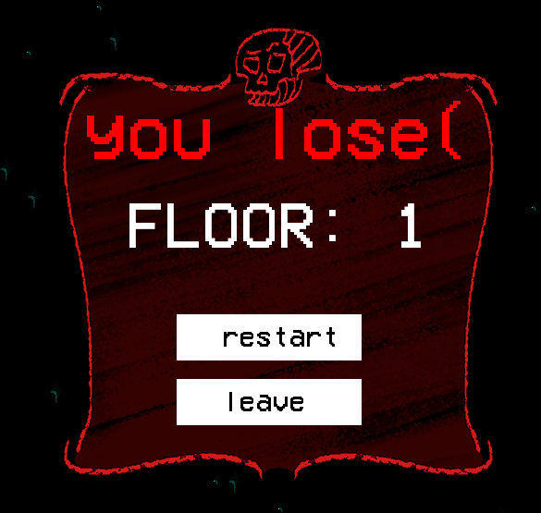
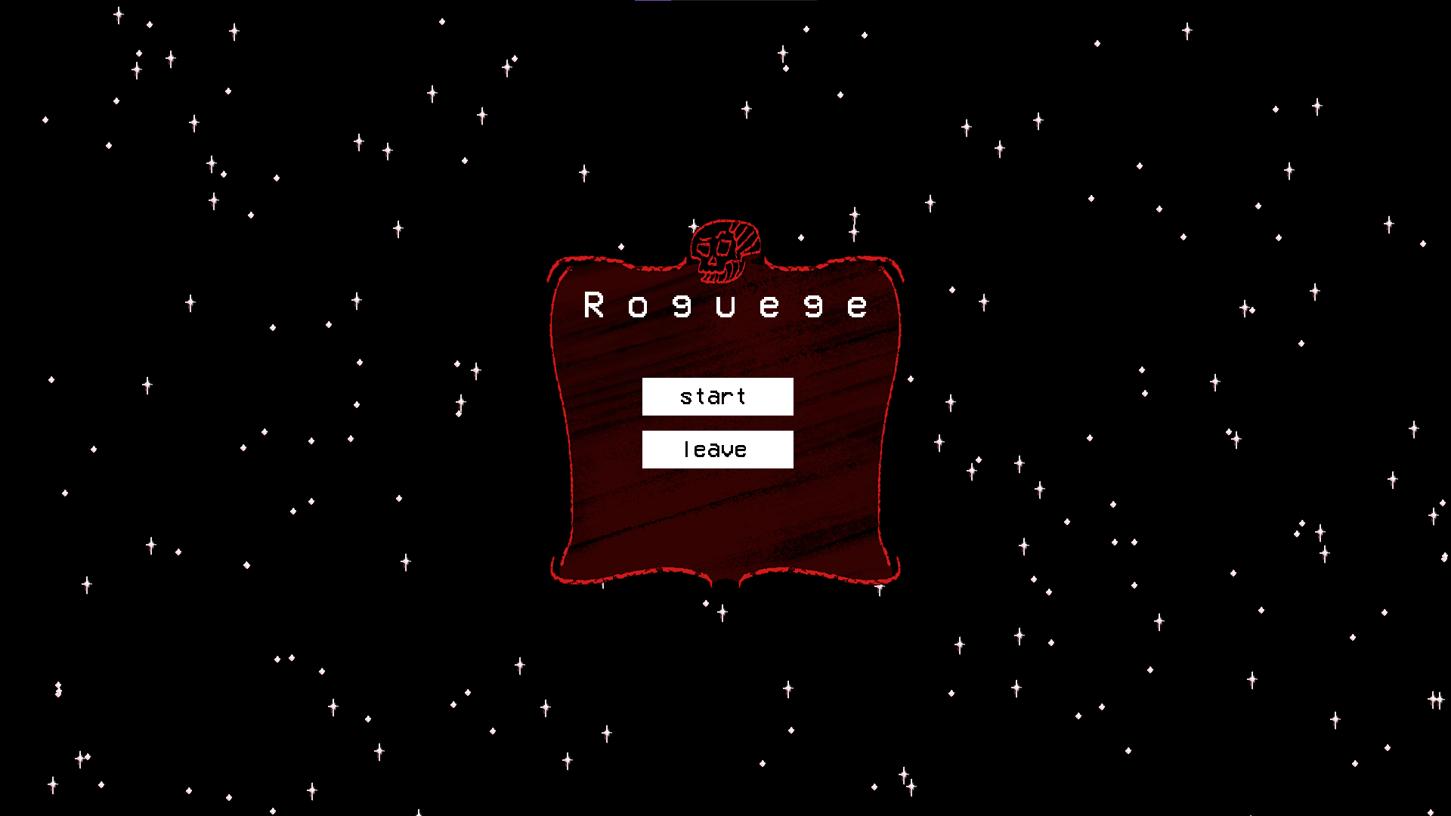
Главное меню и финальный экран
Главное меню и финальный экран состоят из кнопок запуска игры и выхода из нее

Slide 7




Карты
Карты даются на выбор после зачистки этажа, которые дают различные бонусы

Slide 8
Использованные технологии
Pygame
sys
os
math
enum
random

Slide 9
Звуки
Фоновая музыка меню/паузы/финального окна
Фоновая музыка игры
Звуки нажатия кнопок
Атака главным персонажем
Атака противником
Щит главного героя
Получение урона главным героем
Смерть главного героя
Смерть врага
Получение урона противником

Slide 10
перспективы
Добавление подбирающихся предметов
Добавление разных врагов
Добавление разных играбельных классов
Добавление конечности игры

